Slide 1
Nové trendy v pekařství
Budoucnost pekárny a jak ji vidí pekaři samotní…

Slide 2
Automatizace…

Slide 3
Moučné hospodářství, dávkování surovin

Slide 4
Chlazení vody a dávkování bez odpadu

Slide 5
chytré hnětače, křivky hnětení

Slide 6
Děličky

Slide 7
Vykulovač vlastní výroby (sušení pásu, protikluz)

Slide 8
Předkynárny na míru

Slide 9
Vyvalovače vlastní výroby

Slide 10
Tvarovací linky

Slide 11
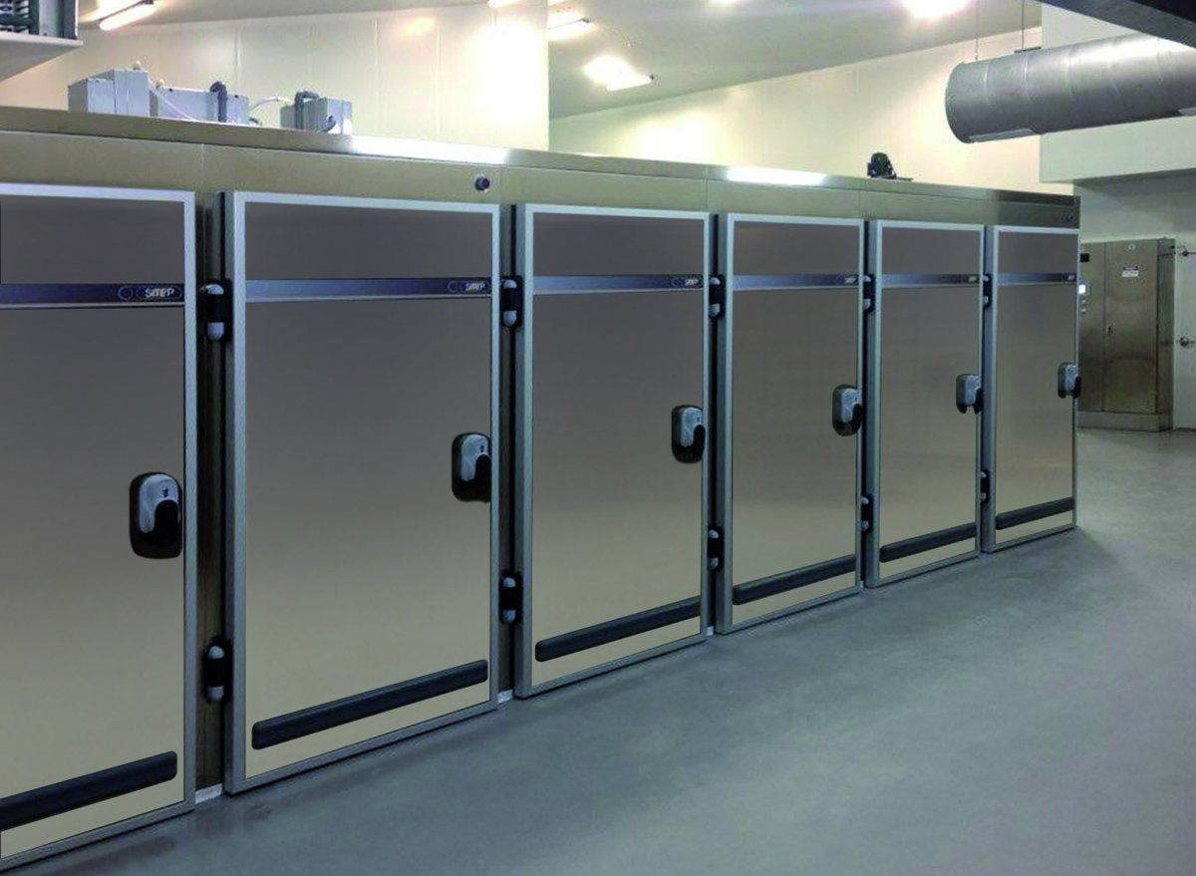
Kynárny
na míru
automatické průběžné
statické - řízené kynutí
formové
pásové kynárny
na plechy
s plochými závěsy

Slide 12
Pece Revent - rotosole

Slide 13
Vakuové chlazení

